Slide 1
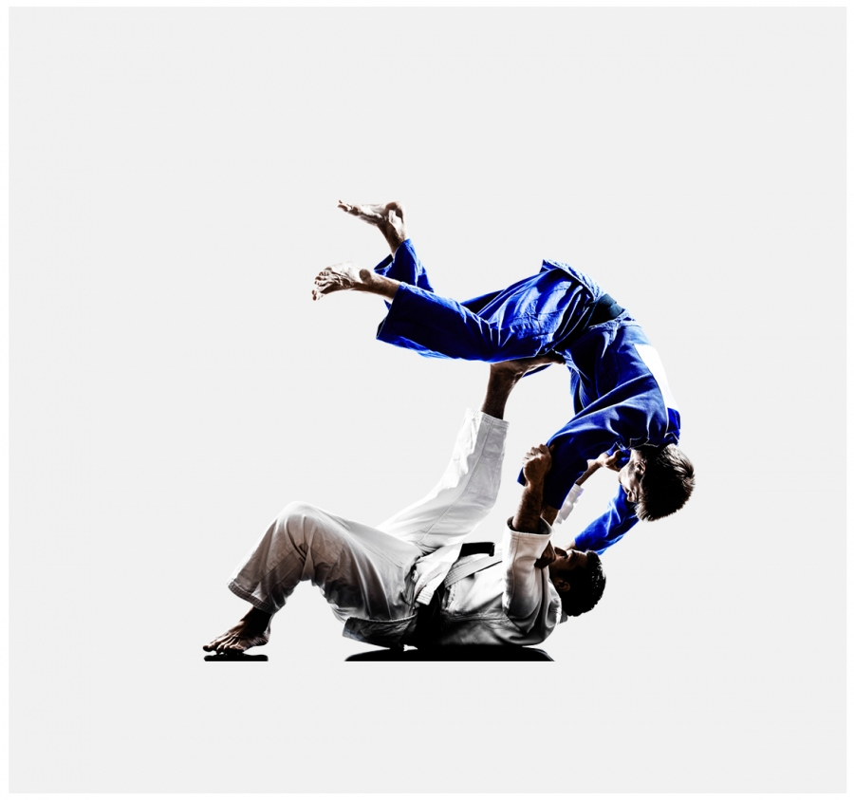
Lahden Judoseura Valmennus 2018
Kerimäen judo- ja seikkailuleiri 16. – 18.3.2018
Vetäjänä EM-mitalistit Annikka Mutanen ja Marjo Vilhola apunaan
Erika Markkanen
Ohjelmassa judoharjoitusten lisäksi sisä- ja ulkoseikkailua.
Majoitutaan luokissa ja ruokailut leiripaikalla.
Varustus:
Judopuku, ulkoiluvarustus, sisäliikuntavarustus,
makuupussi, makuualusta, peseytymisvälineet, sivistävää lukemista.
Hinta (Harjoitukset, huolenpito, matkat, ruokailut ja koulumajoitus) 115 euroa:
Lahden judoseuran tilille Etelä-Päijänteen Osuuspankki FI71 5011 0920 0502 97. Kirjota kommenttikenttään osallistujan nimi ja teksti "Kerimäen judo- ja seikkailuleiri".
Tervetuloa mielenkiintoiselle judoreissulle!
Ilmoittautuminen pe 9.3.2018 mennessä seuran nettisivujen kautta ilmoittautumislomakkeella:
Tiedustelut: Manne 0400-946076/manneisoranta@gmail.com

